Slide 1


이상탐지
2020.03.13

Slide 2
CONTENTS
CPU 사용률 이상탐지

Slide 3
1. CPU 사용률 이상탐지
1.1 Dataset Overview
학습의 목표는 cpu 사용률 데이터를 가지고 이상이 생겼을 때 이를 이상을 탐지하는 것입니다.
우리가 구현할 신경망은 autoencoder 방식입니다.
학습 목표 및 데이터 내용
목표: CPU 사용률의 이상감지하고 식별하는 방법 모색하기
훈련 데이터: (row=4032, column=2)
2주간(140410 12:02AM 부터) 5분 단위로 수집된 데이터, label값은 jason파일로 저장
테스트 데이터: (row=4032, column=2)
2주간(140214 02:30PM 부터) 5분 단위로 수집된 데이터, label값은 jason파일로 저장
필수 함수 및 모듈
import pandas as pd import numpy as np import json import matplotlib.pyplot as plt from IPython.core.pylabtools import figsize import mxnet as mx from mxnet import nd, autograd, gluon from sklearn import preprocessing from sklearn.metrics import f1_score
dataset 및 label path 지정
nab_path = './dataset/nab' nab_data_path = nab_path + '/data/' labels_filename = '/labels/combined_labels.json' training_file_name = 'realAWSCloudwatch/rds_cpu_utilization_e47b3b.csv' test_file_name = 'realAWSCloudwatch/rds_cpu_utilization_cc0c53.csv'

Slide 4
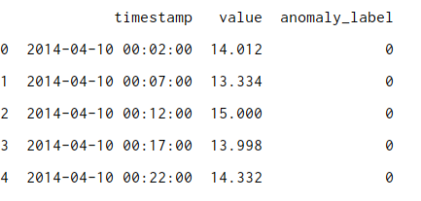
1. CPU 사용률 이상탐지
1.1 Dataset Overview
Dataset 및 Label Load
# label을 load합니다
Labels_file = open(nab_path + labels_filename, ‘r’) labels = json.loads(labels_file.read()) labels_file.close() # label을 trainset과 testset에 컬럼으로 만들어 줍니다 def load_data_frame_with_labels(file_name): data_frame = pd.read_csv(nab_data_path + file_name) data_frame['anomaly_label'] = data_frame['timestamp'].isin(labels[file_name]).astype(int) return data_frame
training_data_frame = load_data_frame_with_labels(training_file_name) test_data_frame = load_data_frame_with_labels(test_file_name)
Dataset 확인
# label을 load합니다
training_data_frame.head()

Slide 5
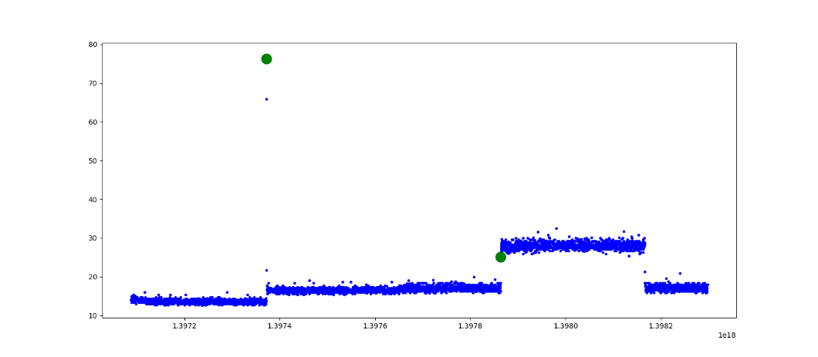
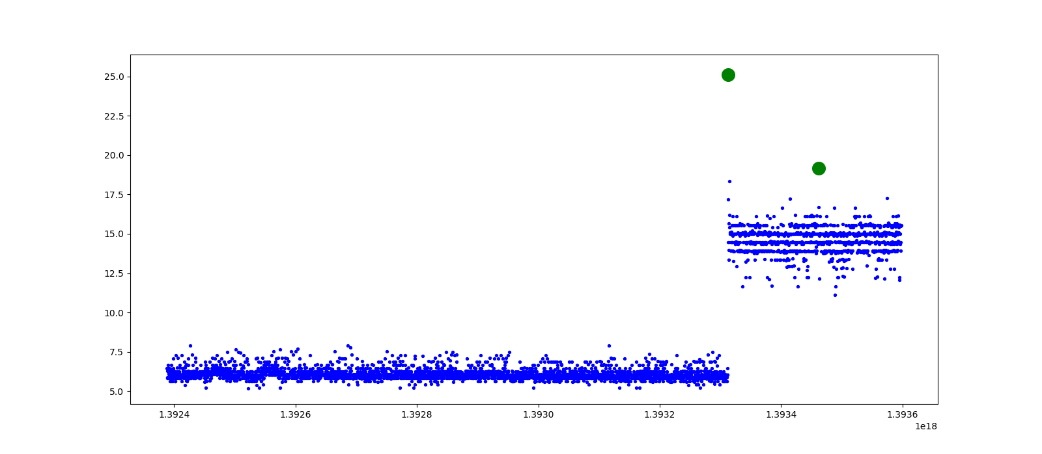
1. CPU 사용률 이상탐지
1.1 Dataset Overview
시각화를 위한 time epochs 생성
X값을 만들어내 시각화에 활용하기 위함입니다.
def convert_timestamps(data_frame): data_frame['timestamp'] = pd.to_datetime(data_frame['timestamp']) data_frame['time_epoch'] = data_frame['timestamp'].astype(np.int64) convert_timestamps(training_data_frame) convert_timestamps(test_data_frame)
시각화를 위한 time epochs 생성
그래프를 통해서 이상이 어느 시기에 생기는지 알 수 있습니다.
이상이 발생 했을 시에만 label의 값이 1인 것을 확인할 수 있습니다.
def prepare_plot(data_frame): fig, ax = plt.subplots() ax.scatter(data_frame['time_epoch'], data_frame['value'], s=8, color='blue') # scatter 산포그래프 labled_anomalies = data_frame.loc[data_frame['anomaly_label'] == 1, ['time_epoch', 'value']] ax.scatter(labled_anomalies['time_epoch'], labled_anomalies['value'], s=200, color='green') return ax
prepare_plot(training_data_frame)
prepare_plot(test_data_frame)
training_data_frame
test_data_frame

Slide 6
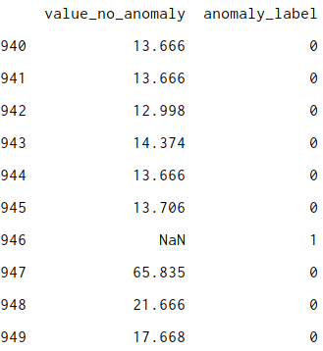
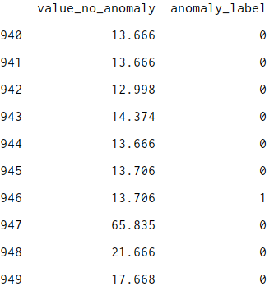
1. CPU 사용률 이상탐지
1.2 Preparing Dataset
Dataset 준비하는 과정에서 중요한 부분은 nan값을 채우는 것입니다.
결측값 처리
이상이 발생하기 바로 전 정상 값으로 결측값을 처리해줍니다.
# 정상 value값 변수 지정
training_data_frame['value_no_anomaly'] = training_data_frame[training_data_frame['anomaly_label'] == 0]['value']
# method 앞 값으로 채우기
Training_data_frame[＇value_no_anomaly＇] = training_data_frame[＇value_no_anomaly＇].fillna(method=＇ffill')

Slide 7
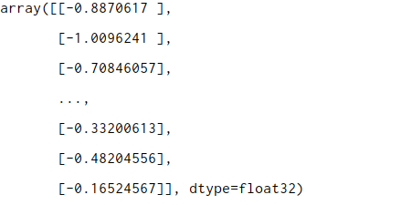
1. CPU 사용률 이상탐지
1.2 Preparing Dataset
데이터 표준화
잘못된 추론을 방지하기 위해 평균은0이고, 분산이 1인 표준화를 시켜줍니다.
training_data_frame['value'] = training_data_frame['value_no_anomaly'] features = ['value'] feature_count = len(features)
# 표준화는 평균은 0, 표준편차 1로 만들어 줍니다
data_scaler = preprocessing.StandardScaler() data_scaler.fit(training_data_frame[features].values.astype(np.float32)) training_data = data_scaler.transform(training_data_frame[features].values.astype(np.float32))
Training 및 validation
Training data에서 학습할 데이터와 검증할 데이터를 0.8의 비율로 나누어 줍니다.
rows = len(training_data) split_factor = 0.8 # 교육 및 검증 데이터 준비 training = training_data[0:int(rows * split_factor)] validation = training_data[int(rows * split_factor):]
Notes:
훈련의 목표는 학습을 통해서 cpu 사용률의 이상이 있는지 없는지 판별하는 것입니다.
데이터는 훈련용, 테스트용 각각 4032개의 row와 2개의 컬럼이 있습니다. Label값의 경우 jason파일로 따로 지원합니다.
이상탐지를 위해서 훈련용 데이터의 길이와 테스트용 데이터의 길이가 같아야 합니다.

Slide 8
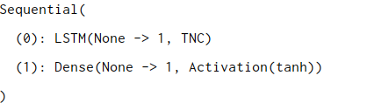
1. CPU 사용률 이상탐지
1.3 Choosing a Model
우리가 사용할 모델을 정의합니다.
Model 정의
LSTM layer 1개, dense layer 1개로 모델을 설계 합니다.
Activation은 tanh함수를 사용합니다.
# 순차적으로 블록을 쌓는다
model = mx.gluon.nn.Sequential()
# 스택 위로 블록을 추가한다 with model.name_scope(): model.add(mx.gluon.rnn.LSTM(feature_count)) model.add(mx.gluon.nn.Dense(feature_count, activation='tanh'))

Slide 9
1. CPU 사용률 이상탐지
1.4 Training & Evaluation
Loss 함수 및 Accuracy
Loss는 평균제곱오차(mse, mean squared error)이용합니다.
# L2 loss: (실제값 - 예측치)제곱해서 더한 값, L1 loss: (실제값 - 예측치)절대값해서 더한 값
L = gluon.loss.L2Loss()
# 평가 def evaluate_accuracy(data_iterator, model, L): loss_avg = 0. for i, data in enumerate(data_iterator): data = data.as_in_context(ctx).reshape((-1, 1, feature_count)) output = model(data) loss = L(output, data) loss_avg = (loss_avg * i + nd.mean(loss).asscalar()) / (i + 1) return loss_avg
CPU or GPU 선택
ctx = mx.cpu()
Batch_size 설정
한번에 학습할 양을 정합니다.(컴퓨터 사양에 따라서 높게 설정할 수 있음)
batch_size = 48 training_data_batches = mx.gluon.data.DataLoader(training, batch_size, shuffle=False) validation_data_batches = mx.gluon.data.DataLoader(validation, batch_size, shuffle=False)

Slide 10
1. CPU 사용률 이상탐지
1.4 Training & Evaluation
초기값 및 최적화 함수 설정
초기값은 Xavier 방법을 선택합니다.
최정확 방법은 sgd, 학습률은 0.01로 설정합니다.
# Xavier는 모든 layers에서 gradient scale이 거의 동일하게 유지하도록 설계됨
Model.collect_params().initialize(mx.init.Xavier(), ctx=ctx) # 최적화 함수 및 학습률 trainer = gluon.Trainer(model.collect_params(), 'sgd', {'learning_rate': 0.01})
Trainnig loop
학습할 횟수를 설정합니다.
### Let’s run the training loop and plot MSEs epochs = 30 training_mse = [] # 평균 제곱 오차를 기록 validation_mse = [] for epoch in range(epochs): print(str(epoch+1)) for i, data in enumerate(training_data_batches): data = data.as_in_context(ctx).reshape((-1, 1, feature_count)) with autograd.record(): output = model(data) loss = L(output, data) loss.backward() trainer.step(batch_size) training_mse.append(evaluate_accuracy(training_data_batches, model, L)) validation_mse.append(evaluate_accuracy(validation_data_batches, model, L))

Slide 11

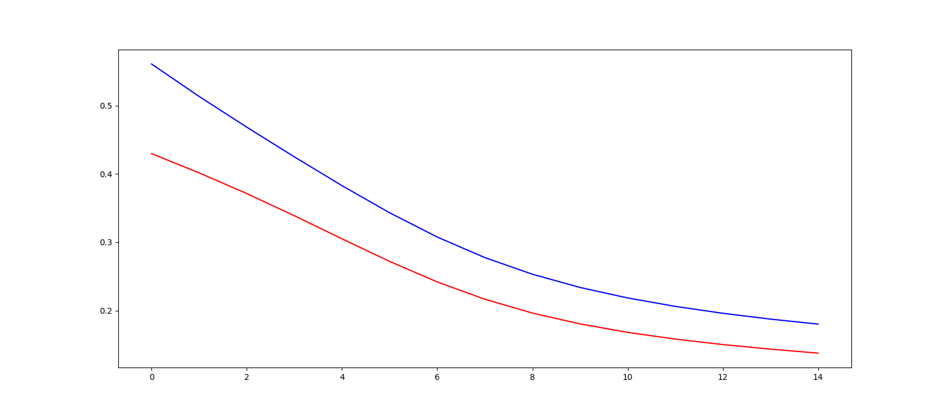
1. CPU 사용률 이상탐지
1.4 Training & Evaluation
Training error와 validation error를 그래프를 통해서 확인합니다.
mse값 확인 및 시각화
Epoch=30번째의 mse를 출력합니다.
그래프를 통해서 mse의 변화를 살펴봅니다.
print(training_mse[-1], validation_mse[-1])
plt.plot(training_mse, color='r') plt.plot(validation_mse, color='b')
Training_mse
Test_mse

Slide 12
1. CPU 사용률 이상탐지
1.5 Prediction
Reconstruction error를 구해서 3 sigma approach 를 적용합니다.
Reconstruction error 계산 정의
학습을 통해 복제된 데이터와 원래 training data와 error를 구하기 위해 함수를 정의합니다.
def calculate_reconstruction_errors(input_data, L): reconstruction_errors = [] for i, data in enumerate(input_data): input = data.as_in_context(ctx).reshape((-1, feature_count, 1)) predicted_value = model(input) reconstruction_error = L(predicted_value, input).asnumpy().flatten() reconstruction_errors = np.append(reconstruction_errors, reconstruction_error) return reconstruction_errors
3 sigma approach 적용
Training data와 reconstructio의 error들을 구합니다.
Error들의 평균에서 3*표준편차를 합한 값이 이상인지 아닌지 기준이 되는 값입니다.
# 원래의 트레이닝 셋을 다시 불러옴 all_training_data = mx.gluon.data.DataLoader(training_data.astype(np.float32), batch_size, shuffle=False) # 트레이닝셋과 reconstruction의 오차를 구함 training_reconstruction_errors = calculate_reconstruction_errors(all_training_data, L) len(training_reconstruction_errors) # 3*sigma: 평균에서 3*표준편차를 더한 값 reconstruction_error_threshold = np.mean(training_reconstruction_errors) + 3 * np.std(training_reconstruction_errors)
reconstruction_error_threshold

Slide 13
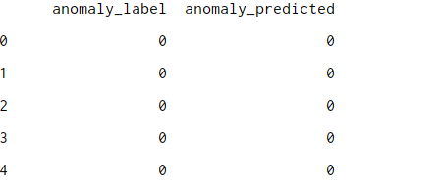
1. CPU 사용률 이상탐지
1.5 Prediction
Test dataset 예측을 확인합니다.
Testset reconstruction errors
Test data로 이상탐지를 예측하기 위해 표준화, 배치사이즈 설정, reconstruction error를 구합니다.
# 테스트셋 데이터 표준화 test_data = data_scaler.fit_transform(test_data_frame[features].values.astype(np.float32)) # 테스트셋 배치로 나누기 test_data_batches = mx.gluon.data.DataLoader(test_data, batch_size, shuffle=False) # 테스트셋 reconstruction errors 구하기 test_reconstruction_errors = calculate_reconstruction_errors(test_data_batches, L)
test_reconstruction_errors
Anomaly_predicted 변수 생성
앞서 구한 reconstruction_error_threshold값을 기준으로 넘으면 1, 넘지 않으면 0값을 반환하고 컬럼을 생성해 줍니다.
# 테스트셋의 reconstruction errors들이 3시그마 법칙보다 이상이면 1, 아니면 0값으로 반환 predicted_test_anomalies = list(map(lambda v: 1 if v > reconstruction_error_threshold else 0, test_reconstruction_errors))
test_data_frame['anomaly_predicted'] = predicted_test_anomalies
test_data_frame[['anomaly_label', 'anomaly_predicted']]

Slide 14
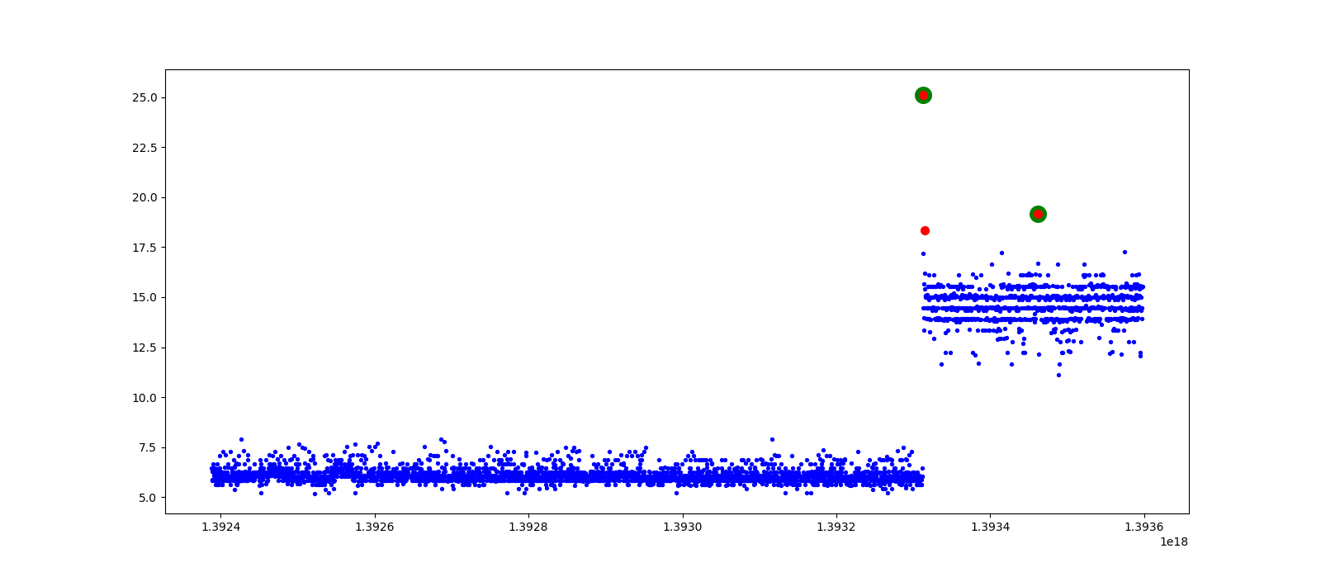
1. CPU 사용률 이상탐지
1.5 Prediction
Test prediction 시각화
Test data의 이상탐지는 2번이었으나 예측결과 3번의 이상탐지를 했습니다.(빨간점)
figsize(16, 7) ax = prepare_plot(test_data_frame) predicted_anomalies = test_data_frame.loc[test_data_frame['anomaly_predicted'] == 1, ['time_epoch', 'value']] ax.scatter(predicted_anomalies['time_epoch'], predicted_anomalies['value'], s=50, color='red') plt.show()

Slide 15
1. CPU 사용률 이상탐지
1.5 Prediction
정밀도와 재현율의 조화평균을 계산하는 F1 score를 통해 평가를 합니다.
Tesetset으로 Prediction
Classification이나 clustering 모델 평가에 많이 사용되는 F1 score를 통해 평가합니다.
test_labels = test_data_frame['anomaly_label'].astype(np.float32) score = f1_score(test_labels, predicted_test_anomalies) print('F1 score: ' + str(score))
Total = 4032 |  | 실제 정답
 |  | True | False
분류 결과 | True | True Positive = 2 | False Positive = 1
 | False | False Negative = 0 | True Negative = 4029
True Positive(TP) : 실제 True인 정답을 True라고 예측 (정답)
False Positive(FP) : 실제 False인 정답을 True라고 예측 (오답)
False Negative(FN) : 실제 True인 정답을 False라고 예측 (오답)
True Negative(TN) : 실제 False인 정답을 False라고 예측 (정답)

Slide 16
1. CPU 사용률 이상탐지
1.5 Prediction
네트워크 아키텍처와 하이퍼 파라미터를 변경하면서 F1 score를 계산합니다.
activation | tanh | softrelu | relu | sigmoid | softsign
F1 score | 0.8 | 0.8 | 0.5 | 0.8 | 0.5
Initializer | Xavier | Uniform | Normal | One | MSRAPrelu
F1 score | 0.8 | 0.6 | 0.5 | 0.8 | 0.5
Model trainer | sgd | NAG | RMSProp | Adam | Signum
F1 score | 0.8 | 0.8 | 0.6 | 0.8 | 0.8
Model Learning rate | 0.01 | 0.005 | 0.0075 | 0.075 | 0.1
F1 score | 0.8 | 0.8 | 0.8 | 0.8 | 0.8
LSTM/Dense Layers number | 1/1 | 2/1 | 3/1 | 2/2 | 3/2
F1 score | 0.8 | 0.5 | 0.5 | 0.8 | 0.5
epoch | 15 | 5 | 30 | 60 | 90
F1 score | 0.8 | 0.5 | 0.8 | 0.6 | 0.8
하이퍼 파라미터값은 첫번째 값들을 기준으로 하나씩 값을 바꿔가면서 진행했습니다.

Slide 17
1. CPU 사용률 이상탐지
1.6 Conclusion
결론
Autoencoder을 이용한 이상탐지는 훈련용 데이터와 테스트용 데이터의 길이가 같아야 테스트가 가능합니다.
이번에 진행한 학습 모델은 이상값과 정상값의 차이가 커야 가능합니다.
이상탐지는 사업분석(구매량, 주문량 등의 증감), 컴퓨터 시스템 관리, 온라인 서비스 관리, 공정 관리, 보안 분야 등에서 사용됩니다.
내용에 대해서 궁금하신 점이나 피드백할 부분이 있으시다면, 알려주시면 감사하겠습니다.
첨부된 .py 실행시 dataset path 확인하시고 한 줄씩 실행하시면 됩니다.

Slide 18
Thank You

